Slide 1
CÁC HỆ THỐNG THÔNG TIN VỆ TINH
Đề Tài: Tìm hiểu Giao Thức BGP
Giáo viên hướng dẫn: | PGS.TS.
Sinh viên thực hiện: | Đỗ Ngọc Đức | Mssv: 20130984

Slide 2
Nội dung
Phần I: tổng quan giao thức
Phần II: cấu trúc gói tin
Phần II: cách chọn đường
Phần IV: thực hành

Slide 3
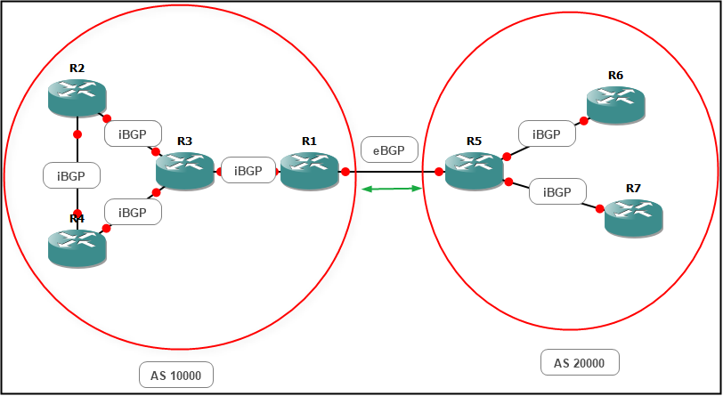
Tổng quan
Border Gateway Protocol(BGP):
truyền thông tin định tuyến giữa các Autonomous System(AS).
đáng tin cây sử dụng TCP (port 179)
Notes:
Mạng máy tính được tạo ra bằng kết nối giữa các máy tính kéo theo việc tìm đường đi tối ưu từ nguồn đến đích trong mang máy ko ngừng mở rộng
BGP là 1 giao thức tìm đường ( giao thức định tuyến) để trao đổi thông tin định tuyến giữa các AS

Slide 4
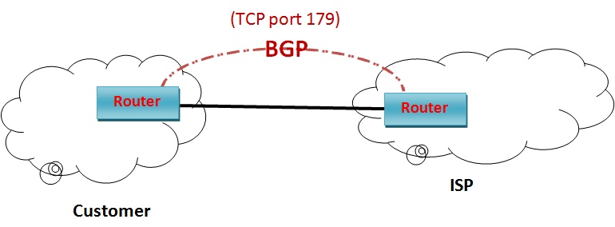
Khái niệm liên quan
AS( autonomous System):
tập hợp các router (thiết bị mạng) có chung chinh sach quản lý
BGP speaker: bất cứ thiết bị nào cài đặt BGP
Peer: 2 BGP Speaker thiết lập kết nối TCP
eBGP: giao thức giữa 2 AS
iBGP: giao thức trong 1 AS
Notes:
Định nghía AS: Chung chính sách : chung 1 interior gatway protocol (IGP) để định tuyến bên trong 1 AS , và 1 EGP để định tuyến ngoại AS sau đó được phát triển thì ...
Trong 1 as thì tất các speaker kết nối với nhau và sử dụng iBGP để chia sẻ thông tin định tuyến . Để tất cả các speaker có chung 1 bảng thông tin định tuyến ngoại . Nó học từ eBGP
eBGP được dùng giữa các speaker nằm ở các AS khác nhau

Slide 5
Hoạt động của BGP
Khi tao ra các peer. BGP sử dụng thông tin có dược để tạo ra BGP tree.
Trước tiên nó trao đổi thông tin bảng định tuyến mà nó đang có bẳng bản tin open để mỗi speaker tạo băng đinh tuyến mới . Sau đó nó sử dụng bản tin KEEPALIVE để giữ kết nối

Slide 6
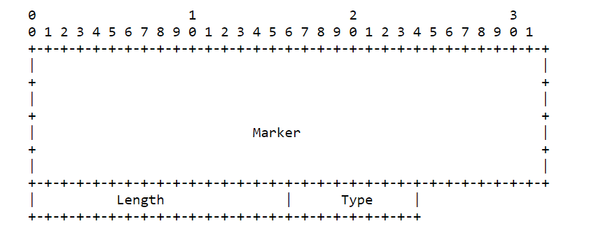
Định dạng thông điệp
Cấu trúc cơ bản của 1 message trong BGP là:
16-byte Marker.
2-byte Length
1-byte Type
Notes:
Marker : phát hiến ự mất đồng bộ peer dùng để xác thực message
Length : dùng để xác định độ dài giá trị từ 19 đến 4096
Type : biểu điễn kiểu message có 4 giá trị từ 1 -> 4: OPEN , UPDATE, NOTIFICATION, KEEPALIVE

Slide 7
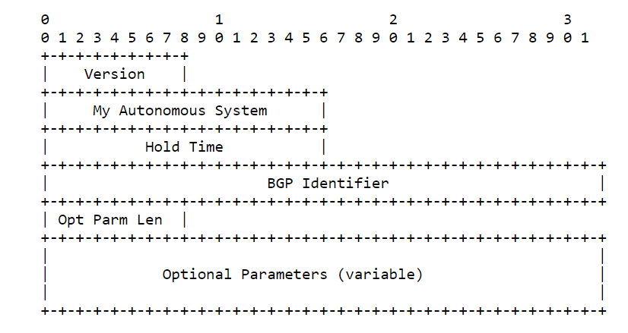
Thông điệp OPEN
Được gửi khi kêt nối TCP thành lập
Notes:
Nếu thành công -> bên nhận trã về KEEPALIVE để xác nhận
Sau đó 2 bên sẽ gửi tiếp UPDATE VÀ NOTIFICATION
Version : chon ver cao nhất -> lỗi thì báo hủy tcp
My au sys: chứa số của AS gửi open-> dùng định danh , vẽ cây
Hold time : so sanh cua ró và cai nhận đc -> thời gian đợi nhận đc bản tin phản hồi keep
Optional parameter length : quy định kich thước trường
Opt para: 0-> ko có parameternaof đc chọn

Slide 8
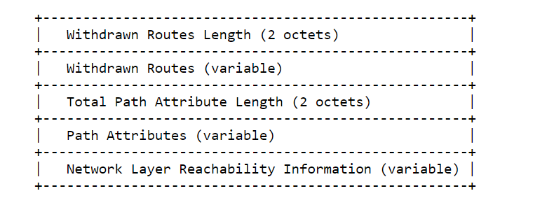
Thông điệp UPDATE
Chưa thông tin định tuyến cho BGP
Notes:
Chứa cả (1) route hoạt động và (nhieu) route ko hoạt động đê xóa khỏi sơ đồ
- Unfeasible route length : chưa kích thước trường withdrawn : 0=> ko cso trướng withdrawn
Withdrawn : danh sách tiền tố ip đễ chết
Total path attributes dài 2 byte chưa chiều dài trường path attribute
Path attributes : chiều dài t hay dổi chứa chuỗi thuộc tính của 1 đường đi ( luôn có ) nếu rỗng thì total = 0 thông tin của nó dùng trong đinh tuyến hoặc filter
3 trường type length và value

Slide 9
Thông điệp KEEPALIVE
Đảm bảo kết nối vẫn tồn tại
Được gửi khí cần restart hold time
chu kỳ gửi = 1/3 hold time
ko gửi nếu đang có 1 bản tin update .
Nếu holdtime = 0 thi ko gửi nữa
Notes:
.

Slide 10
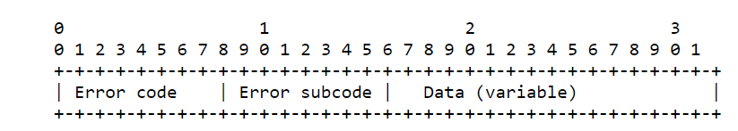
Thông điệp notification
Khi có lỗi trong BGP session
Notes:
, speaker tạo bản tin notification chưa mã lỗi và mã phân lỗi

